Slide 1
Hankeohjauksen prosessi, vaiheet, tavoitteiden ja vastuiden asettaminen sekä innovaatiopisteet
Hanke2022 rakennushankkeen ohjaamisessa
14.3.2025
Petri Jaarto

Slide 2
Projektin luonti
Uusi projekti luodaan klikkaamalla ”Luo uusi hanke”-painiketta. Projektin luomiseen tarvitaan kohteen perustiedot, sekä tieto siitä mitä valmista kriteeristöä aiotaan käyttää.
Hankkeen luominen edellyttää, että käyttäjällä on yritystason pääkäyttäjäoikeus.

Slide 3
Tavoitteen asettamisen vaiheet
Tavoitteen asettaminen tulisi tehdä hankesuunnittelu- tai suunnitteluryhmän yhteistyönä
1. Alustava tavoite
Käydään läpi kaikki kriteerit
Päätetään
Tavoiteltavat kriteerit , merkitään kriteeri statuksella ”tavoitellaan”
Lisätarkastelua vaativat kysymykset (Potentiaali), merkintä komenttikenttään
Ei-tavoiteltavat kriteerit, merkitään statuksella ”Ei tavoitella”
2. Lisätarkastelut potentiaalisille parannuksille
Tarkennetaan potentiaalisten parannusten osalta
3. Lopullisen ympäristöluokitustavoitteen asettaminen

Slide 4
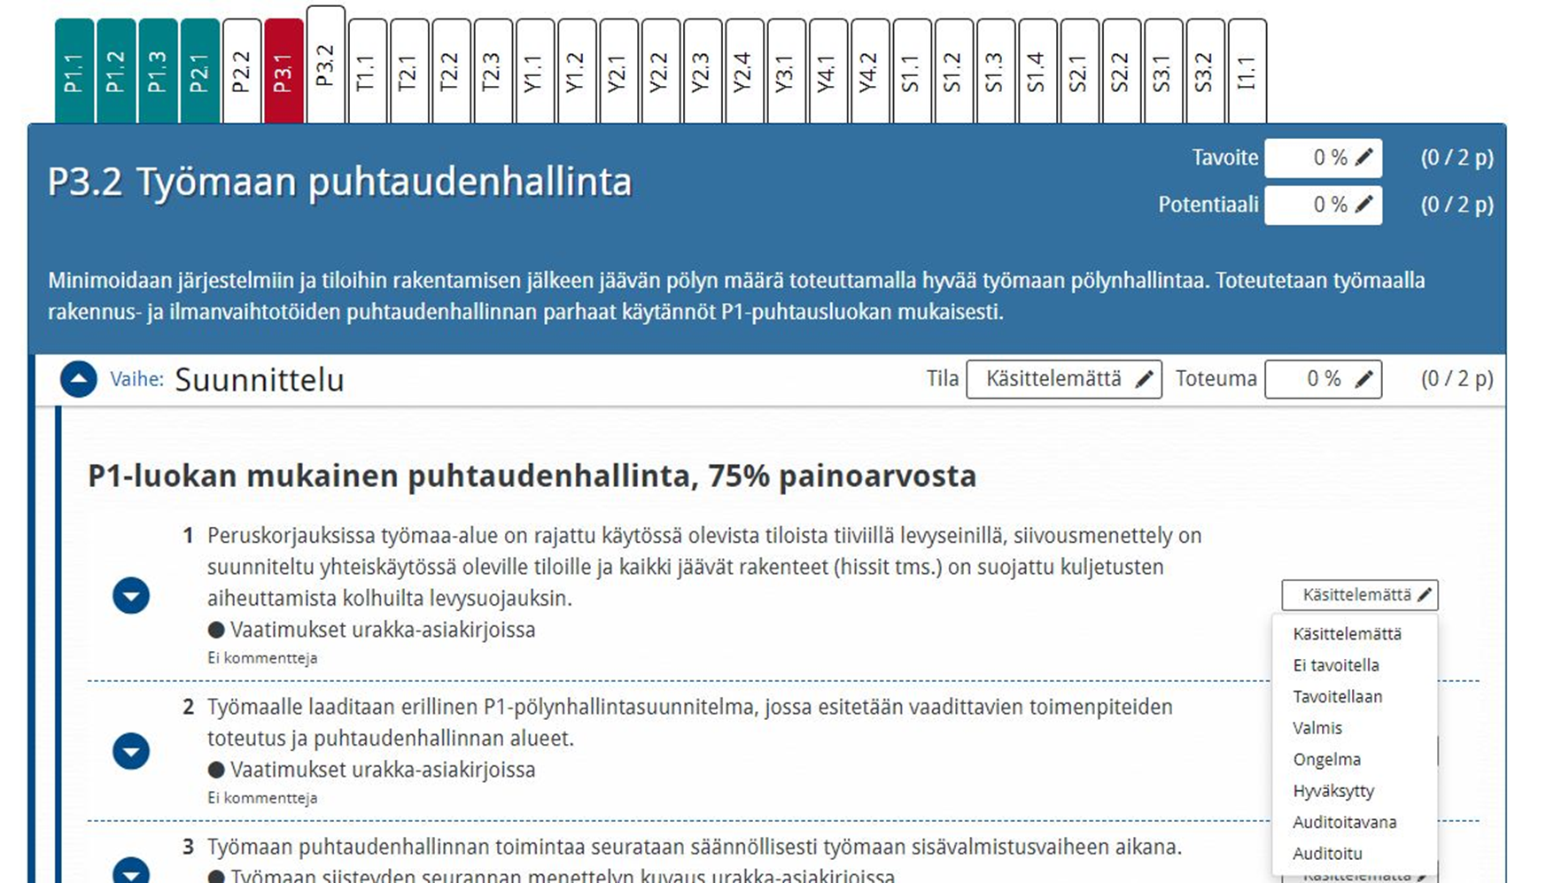

Slide 5
Suunnitteluvaiheen ohjauksen tarkoitus
Tavoitteenasetanta
Hankkeen kannalta kriittisten tekijöiden tunnistaminen
Tietoiset valinnat
Suunnittelun ohjaus
Dokumentointi koko vaiheen ajan

Slide 6
Suunnittelun ohjaus
Suunnittelukokouksessa hyödynnetään työkalusta tulostettavia raportteja
Jokaisessa suunnittelukokouksessa oma kohta Rakennustiedon ympäristöluokitukselle
Liitteeksi tulostetaan ”Projektin tilanneraportti”->lyhyt hankeraportti
Tavoiteltava taso
Todistusaineiston tilanne vastuittain
Käsitellään ongelmakohdat
Todetaan mahdolliset ongelmakohdat ja päätetään jatkotoimenpiteet
Suunnittelukokousten välissä hankkeen osapuolet
Voivat tulostaa ”Projektin tehtävälistan” omalta vastuualueeltaan (lyhyt hankeraportti, jossa vastuuhenkilö valittuna)
Lisäävät valmistuneet todistusaineistot verkkopalveluun
Mikäli kaikki vaadittavat todistukset on toimitettu, suunnittelija merkitsee kriteerin statuksella ”valmis”

Slide 7
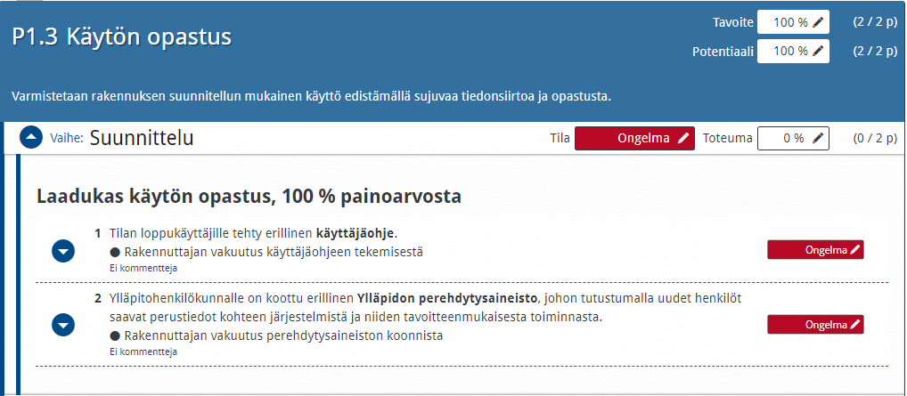
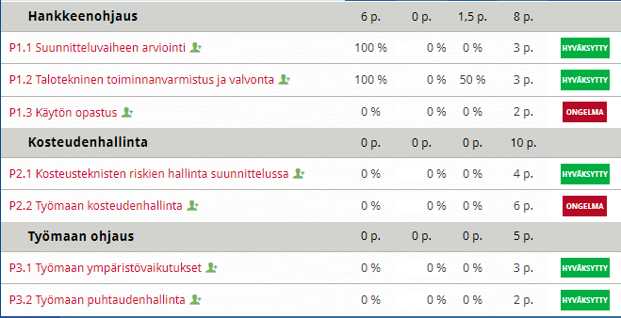
Ongelmakohdat ja todistusaineistojen täydentäminen
Suunnittelijan merkitsemät ongelmakohdat
Mikäli suunnittelija havaitsee ongelman ehdon saavuttamisen kanssa, suunnittelija merkitsee ehdon tilan statukseen ”ongelma” ja lisää kommentin
Ongelmakohdat käydään läpi projektipäällikön kanssa sekä suunnittelupalavereissa
Todistusaineistot täydennetään liittämällä uusi aineisto vaatimukseen. Samalla kirjoitetaan kommenttikenttään viesti
YL-työkalun yleisnäkymässä

Slide 8
Todistusaineistojen liittäminen vaatimukseen
Suunnitteluvaiheen todistusaineistot liitetään kriteerin vaatimukseen
Vaatimuksessa avataan kohta Lisää tiedosto, jonka jälkeen tiedoston voi liittää joko hakemalla tiedostosta tai raahaamalla katkoviivalaatikon päälle
Kun tiedosto on liitetty, muista lähettää tiedosto, jolloin työkalu lataa tiedoston vaatimuksen kohdalle
Lisää aina kommentti jos liität dokumentin tai poistat sen

Slide 9
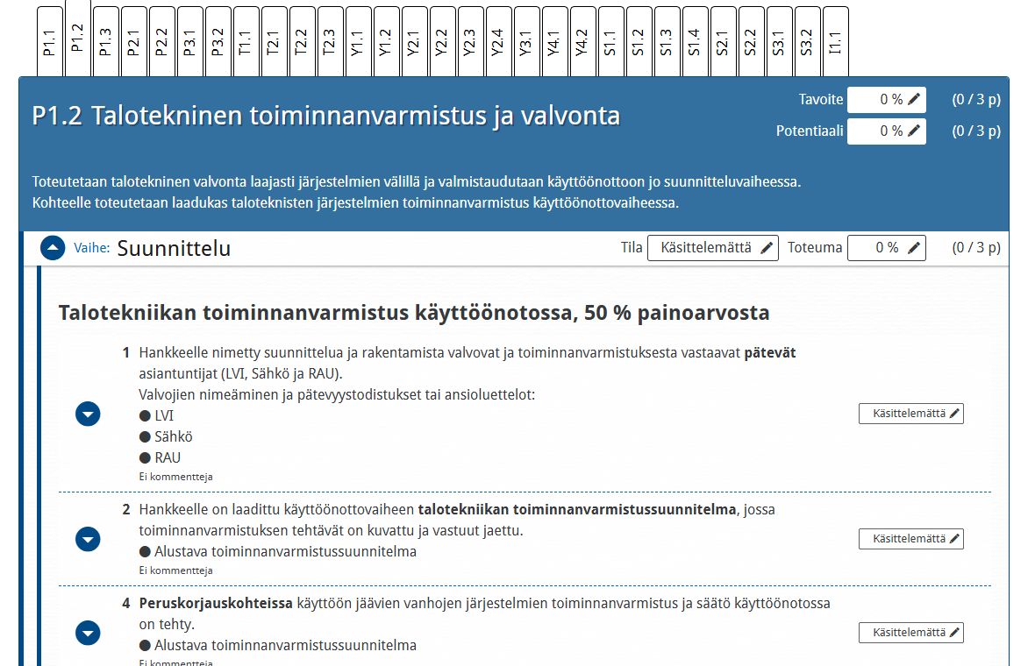
Kriteeristöopas vs YL-työkalu

Slide 10
Innovaatiot

Slide 11
Innovaatioiden käsittely
Innovaatiot liittyvät Rakennustiedon ympäristöluokituksen kriteereihin
Yksittäisestä innovaatiosta pisteitä 1-3, maksimissaan 10 pistettä
Aikaisemmin kaikista 2 pistettä
Voi hyödyntää aiemmin hyväksyttyjä tai sitten juuri haettuja
Pisteet ovat voimassa sen mukaan koska projekti on rekisteröity
Innovaation hakeminen:

Slide 12
Innovaation hakeminen
Innovaatiohakemuksessa tulee esittää seuraavat hyväksynnän perusteet:
Innovaation kuvaus ja yleistasoinen tavoite
Laskennallinen tai perusteltu kestävän kehityksen vaatimukset täyttävä hyöty ja sen suuruus suhteessa tavanomaiseen rakentamiseen
Ehdotus innovaation saavuttamisen teknisestä vaatimustasosta
Hanke: suunnittelu ja rakentaminen
Käyttö
Kuvaus tavoitteen saavuttamisesta hyödyntäen esitettyä teknistä- tai suunnitteluratkaisua
Muut ratkaisut yleistasoisen tavoitteen saavuttamiseksi esitetyn ratkaisun lisäksi
Innovaation rajaukset

Slide 13
Innovaatioiden hyödyntäminen
Vain hyväksytyistä ja julkaistuista innovaatioista saa pisteitä
YL-työkalussa voi mainita hyväksytyn innovaation numeron
Tarvittava todistusaineisto löytyy innovaatiolistauksesta

Slide 14
Suunnittelun ohjaus

Slide 15
P1.2 Talotekninen toiminnanvarmistus ja valvonta
50% vähimmäisvaatimuksena 3, 100% 4-5 tähteä
1-3, peruskorjauksissa 4
Suunnittelua valvovat ja toiminnanvarmistuksesta vastaavat asiantuntijat; LVISA
Toiminnanvarmistusuunnitelma
Energiatehokkuustavoitteiden varmistaminen suunnitelmista
Peruskorjauksissa: toiminnanvarmistussuunnitelma myös käyttöön jääville järjestelmille
5-6
Toiminnanvarmistussuunnitelmassa mittausvaatimukset

Slide 16
P1.3 Käytön opastus
100% vaatimus 3 - 5 tähteä
Asukkaille tai käyttäjille erillinen käyttäjäohje
Rakennuttajan vakuutus
Ylläpitohenkilöstölle erillinen perehdytysaineisto
Rakennuttajan vakuutus

Slide 17
P2.1 Kosteusteknisten riskien hallinta suunnittelussa
75% vähimmäisvaatimuksena 3-5 tähteä
75% Systemaattinen kosteudenhallinta
Puolueeton ja pätevä suunnitteluvaiheen kosteudenhallintakoordinaattori
Kosteustekninen riskiarvio tehty RIL 250
kuivumisaikalaskelmat tehty ja tarkastettu hankkeen realistinen aikataulu
suunnitteluvaiheen kosteudenhallintaselvitys tehty, joka sisältää kosteusteknisen riskitarkastelun
25% Ulkopuolinen riskitarkastelu TAI vain tavanomaisia rakenteita
Vaativille kosteusteknisen riskin rakenteille on tehty erillinen hankkeen ulkopuolisen asiantuntijan tekemä rakennusfysikaalinen tarkastus
Suunnitelmien toteuttamiskelpoisuus suunnitteluryhmän ja pääurakoitsijan kanssa

Slide 18
P2.2 Työmaan kosteudenhallinta
75% vähimmäisvaatimuksena 2-3 tähteä, 100% 4-5 tähteä
75%
Kosteudenhallintakoordinaattorin työohjelma
Kuivumisaikalaskelmat päivitetty
Kuivumisaikakriittisten rakenteiden tunnistus
Urakka-asiakirjoissa on esitetty vaatimus
Herkkien materiaalien varastointi
Kosteusmittaussuunnitelma ja mittaajan pätevyys
Olosuhteiden seuranta ja valvonta
25% aikataulukriittisten rakenteiden mittaukset
Vähintään kaksi kertamittausta tai jatkuva seuranta

Slide 19
Y1.1 Elinkaaren hiilijalanjälki
15% säästöä vähimmäisvaatimuksena 3 tähteä
30% säästöä vähimmäisvaatimuksena 4-5 tähteä
25% 1-2
Tuotevaiheen hiilijalanjäljen laskenta
Rakennusmateriaalien hiilijalanjäljen tuloksia on rakennusnimikkeittäin verrattu vastaavien kohteiden hiilijalanjälkeen ja erojen syyt on analysoitu
75% 3
Elinkaaren hiilijalanjäljen säästö suhteessa vertailuratkaisuun. Säästö lasketaan erillisellä elinkaaren hiilijalanjäljen laskurilla.

Slide 20
Y2.1 Energiatehokkuus
20% vähimmäisvaatimuksena 2 tähteä
30% vähimmäisvaatimuksena 3 tähteä
40% vähimmäisvaatimuksena 4-5 tähteä
Parempi tehokkuus, E-todistus, kuin määräysten vaatimus
Käytetyt energiatodistuksen laskennan ohjearvoja paremmat energiatodistuksen laskenta-arvot on dokumentoitu energiaselvityksen liitedokumenteissa.

Slide 21
S1.1 Lämpöolosuhteet
Asuinrakennukset
50% vähimmäisvaatimuksena 3-5 tähteä
50% 1-2; S3
Passiivisten jäähdytysratkaisujen hyödyntäminen on tarkasteltu olosuhdesimuloinneilla
operatiivinen lämpötila pysyy sisäilmaluokan S3 mukaisissa rajoissa vähintään 80 % käyttöajasta
50% 3; S2
operatiivinen lämpötila pysyy sisäilmaluokan S2 mukaisissa rajoissa vähintään 80 % käyttöajasta

Slide 22
S1.1 Lämpöolosuhteet
Toimitilat
25%vähimmäisvaatimuksena 3 tähteä, 50% 4-5 tähteä
25% Lämpöolosuhteiden seurattavuus
25% S2
50% S1

Slide 23
S1.2 Sisäilman laatu
Asuinrakennukset
25% Parannettu sisäilman laatu
Mm. makuuhuoneisiin tuodaan raikasta esilämmitettyä ilmaa vähintään 8 dm3/s/hlö
Kaikissa asunnoissa koko asunnon ilmanvaihtuvuus on vähintään 0,6 krt/h
25% Vedoton ilmanjako oleskelutiloihin
Oleskeluvyöhykkeellä ilmannopeus alle 0,17 m/s
25% Ruuanvalmistuksen epäpuhtauksien poisto
Liesituulettimen tai liesikuvun ilmamäärä on tehostustilanteessa vähintään 20 dm3/s riittävän rasvanpoiston varmistamiseksi
25% Tuloilman puhtaus varmistettu
Ei ulospuhallusilman sekoittumista

Slide 24
S1.2 Sisäilman laatu
Toimitilat
50% vähimmäisvaatimuksena 2-5 tähteä
50% S2
Oleskelutilojen ilmanvaihto siten että CO2-lisä pysyy S2 rajoissa käyttöaikana
Suuren ja vaihtelevan kuorman tiloissa tilakohtainen ilmanlaadun mittaus
Peruskorjauksissa tuloilman esilämmitys koneellisen poiston kohteissa
50% S1
CO2-lisä pysyy alle S1 rajan käyttöaikana

Slide 25
S1.4 Materiaalien emissiot
50% vähimmäisvaatimuksena 3 tähteä, 75% 4-5 tähteä
50% Vähäpäästöiset sisämateriaalit
Höyrynsulun sisäpuolella käytetyt maalit, liimat, lattiamatot ja lattiapinnoitteet sekä puulevyt täyttävät materiaalien päästörajat.
Kohteeseen asennettavat kiintokalusteet ovat vähäpäästöisiä
Kohteeseen tulevat epäorgaaniset kuidut tulee suojattuja tai koteloituja kaikissa sisäilmaan rajoittuvissa tiloissa
Peruskorjauksissa haitta-aineet (PAH-yhdisteet, kreosootti, asbesti) tulee poistaa urakka-alueelta
25% Kiintokalusteet ovat vähäpäästöisiä
25% Huoneilman laatu on osoitettu mittauksin
Rakennuksen käyttöönotossa hyväksytyillä mittausmenetelmillä tehdyt mittaukset osoittavat, että huoneilman kokonaispitoisuudet alittuvat valmiissa rakennuksessa ennen käyttöönottoa

Slide 26
Rakentamisen ohjaus

Slide 27
Rakennusvaiheen todistusaineistojen kokoaminen
Urakoitsijan kokoamat raportit
Työmaan loppuraporteista sekä työmaan kokoamasta dokumenteista.
Materiaaliemissiot, työmaan kosteudenhallinta, työmaan puhtaudenhallinta
Työmaasuunnitelman hankkeen alkuvaiheessa
Vastaanoton toimintakokeet ja mittaukset
Vesikalusteet, akustiset mittaukset, emissiomittaukset
Valvojien tekemät käyttöönottovaiheen tarkastukset
Energiamittaukset, ilmanlaatuun liittyvät tekniset ratkaisut
Suunnitteluvaiheen tavoitteiden toteutuminen todennetaan ensisijaisesti käyttöönottovaiheen mittauspöytäkirjalla kuten ilmatiiviysmittaukset
Valvojien tarkastukset
Voidaan todentaa toteutuksen vastaavuus suunnitelmiin
Todistusaineistot lisätään työkaluun auditointia varten

Slide 28
P1.2 Talotekninen toiminnanvarmistus ja valvonta
50% vähimmäisvaatimuksena 3 tähteä, 100% 4-5 tähteä
1-4
Toiminnanvarmistusuunnitelma
Toimintakoepöytäkirjat
Toiminnanvarmistuksen yhteenvetoraportti
Peruskorjauksissa: toiminnanvarmistussuunnitelma myös käyttöön jääville järjestelmille > toiminnanvarmistuspöytäkirjat ja puuteluettelot
5-6
Raportit tehdyistä mittauksista

Slide 29
P1.3 Käytön opastus
100% vaatimus 3-5 tähteä
Asukkaille tai käyttäjille erillinen käyttäjäohje
Käyttöopas
Ylläpitohenkilöstölle erillinen perehdytysaineisto
Perehdytysaineiston sisällysluettelo
Perehdytyssuunnitelma

Slide 30
P2.1 Kosteusteknisten riskien hallinta suunnittelussa
75% vähimmäisvaatimuksena 3-5 tähteä
75% Systemaattinen kosteudenhallinta
Pöytäkirja riskitarkastelujen läpikäynnistä urakoitsijan kanssa
25% Ulkopuolinen riskitarkastelu TAI vain tavanomaisia rakenteita
Riskiluokkien R2 ja R3 rakenteiden työmaatoteutuksen kosteustekniset tarkastusten pöytäkirjat pätevän kosteusteknisen valvojan tekeminä

Slide 31
P2.2 Työmaan kosteudenhallinta
75% vähimmäisvaatimuksena 2-3 tähteä, 100% 4-5 tähteä
Työmaakokouspöytäkirjaotteita
Kosteusmittauspöytäkirjat
Toimenpiteiden tarkastukset
25% aikataulukriittisten rakenteiden mittaukset
Vähintään kaksi kertamittausta tai jatkuva seuranta

Slide 32
Y1.1 Elinkaaren hiilijalanjälki
15% säästöä vähimmäisvaatimuksena 3 tähteä
30% säästöä vähimmäisvaatimuksena 4-5 tähteä
25% 1-2
Rakennusmateriaalien hiilijalanjäljen tuloksia on rakennusnimikkeittäin verrattu vastaavien kohteiden hiilijalanjälkeen ja erojen syyt on analysoitu
75% 3
Elinkaaren hiilijalanjäljen säästö suhteessa vertailuratkaisuun. Säästö lasketaan erillisellä elinkaaren hiilijalanjäljen laskurilla >tulokset päivitetty.

Slide 33
Y2.1 Energiatehokkuus
20% vähimmäisvaatimuksena 2 tähteä
30% vähimmäisvaatimuksena 3 tähteä
40% vähimmäisvaatimuksena 4-5 tähteä
Käyttöönottovaiheessa päivitetty lopullinen energiatodistus ja tarkastusmuistio lopullisen toteutuksen vastaavuudesta energiatodistuksen laskenta-arvoihin

Slide 34
S1.1 Lämpöolosuhteet
Asuinrakennukset
50% vähimmäisvaatimuksena 3-5 tähteä
50% 1-2; S3
Tarkastusmuistio olosuhdesimulointien lähtötietojen oikeellisuudesta
50% 3; S2
Tarkastusmuistio olosuhdesimulointien lähtötietojen oikeellisuudesta

Slide 35
S1.1 Lämpöolosuhteet
Toimitilat
25% vähimmäisvaatimuksena 3 tähteä ja 50% 4-5 tähteä
25% Lämpöolosuhteiden seurattavuus
25% S2
Tarkastusmuistio automaation ja antureiden toteutuksesta
Tarkastusmuistio olosuhdesimulointien laskentaperusteiden toteutumisesta
50% S1
Tarkastusmuistio olosuhdesimulointien laskentaperusteiden toteutumisesta

Slide 36
S1.2 Sisäilman laatu
Asuinrakennukset
25% Parannettu sisäilman laatu,
25 % Vedoton ilmanjako oleskelutiloihin
25% Ruuanvalmistuksen epäpuhtauksien poisto
25% Tuloilman puhtaus varmistettu, 25 % painoarvosta

Slide 37
S1.2 Sisäilman laatu
Toimitilat
50% vähimmäisvaatimuksena 2-5 tähteä
50% Hyvä sisäilma ja ilmanvaihto
Ilmavirtojen mittaus- ja säätöpöytäkirja
Tarkastusmuistio tilasäätimien toteutuksesta sekä automaation ohjausarvoista
Peruskorjauksissa tarkastusmuistio suunnitelman mukaisesta toteutuksesta
50% Korkeatasoinen sisäilma ja ilmanvaihto
Ilmavirtojen mittauspöytäkirja

Slide 38
S1.4 Materiaalien emissiot
50% vähimmäisvaatimuksena 3 tähteä, 75% 4/5 tähteä
50% Vähäpäästöiset sisämateriaalit
Yhteenveto käytetyistä tuotteista ja niiden sertifikaateista
Kiintokalusteen sertifikaatti tai osakomponenttien luettelo ja sertifikaatit
Tarkastuspöytäkirjat epäorgaanisia kuituja sisältävien rakennusosien toteutuksesta
Peruskorjauksissa: Tarkastuspöytäkirjat haitta-aineiden poistosta
25% Kiintokalusteet ovat vähäpäästöisiä
25% Huoneilman laatu on osoitettu mittauksin
Mittauspöytäkirja

Slide 39
Työmaan todentavat tarkastukset

Slide 40
Varmennukset työmaan valmistelussa
P2.2 Työmaan kosteudenhallinta
Kosteudenhallintakoordinaattorin pätevyys
Työmaan kosteudenhallintasuunnitelma
Työmaan aikataulu ja kuivumisajat
Työmaavaiheen kokouskäytäntöjen varmennus
P3.1 Työmaan ympäristövaikutukset
Työmaan ympäristösuunnitelma
Jätehuoltosuunnitelma
Hulevesien käsittely ja ongelmajätteiden säilytys työmaalla
P3.2 Puhtaudenhallinta
P1 puhtaudenhallintasuunnitelma
Puhtauskonsultti ja –valvonnan sisällön varmennus
Y1.2 Materiaalitehokkuus
Työmaan hankintasuunnitelma
Hankintojen varmennus
P3.1 Työmaan ympäristövaikutukset
Työmaan tarkastus aloituksessa

Slide 41
Todistusaineisto rakentamisvaiheessa
Pääosa suunnitteluvaiheessa todennetuista kriteereistä tulee todentaa käyttöönotossa
Työmaan loppudokumentit
Työmaan hankintojen ja seurannan koonti
Kohdemittaukset työmaalla 4 kriteerissä
Osoittaa suunniteltujen vaatimusten saavuttamisen
Kohdetarkastukset 12 kriteerissä
Tarkoituksena osoittaa suunnitelmien mukainen toteutus kohteessa
Varmistaa vaatimusten täyttymisen
Talotekniset toiminnanvarmistukset
Mittaukset pääosin TATE-urakoitsijoiden tekemänä
Mittaus- ja tarkastuspöytäkirjat

Slide 42
Työmaan loppudokumentit
P1.3 Käytönopastus
Perehdytyssuunnitelma ja perehdytysaineiston koonti
P2.2 Kosteudenhallinnan dokumentointi
Kuivumisolosuhteiden seurantatulokset viikoittain
Kosteusmittausten ja pinnoituslupien yhteenveto
Työmaakokousmuistio kosteusteknisestä seurannasta kuukausittain
P3.1 Työmaan ympäristövaikutukset
Energia-, polttoaine- ja vedenkulutukset kuukausittain ja yhteensä
Jätemäärät jakeittain, kuukausittain ja yhteensä
Jätteiden kierrätysaste (ilman polttoa tai jatkolajittelua jäteasemalla)
Y1.2 Materiaalitehokkuus
Dokumentaatio materiaalitehokkaista tuotteista ja tukevat määrälaskennat
Luettelo EPD/ISO14001 tuotteista ja todentavat dokumentit
S1.4 Materiaaliemissiot
Luettelo käytetyistä maaleista, liimoista, lattiamatoista, rakennuslevyistä ja akustiikkalevyistä ja todentavat sertifikaatit
Luettelo kiintokalustetoimittajista ja käytetyistä puutuotteista, liimoista ja maaleista

Slide 43
Mittaukset käyttöönottossa
P3.1 Puhtaudenhallinta
Ilmanvaihtokoneiden ja kanavien pölykertymät alle P1 tason ennen toimintakokeita
tarkastettu visuaalisesti ja/tai mittauksin
Tilapintojen pölykertymät ennen toimintakokeita
Tasopinnat ja alakaton yläpuolet
Tilapintojen pölykertymät ennen vastaanottoa
Tasopinnat ja lattiat
Y3.1 Vesikalusteiden virtaamat
Mittauspöytäkirja virtaamamittauksista
S3.1&S3.2 Akustiset mittaukset
Tila-akustiikan mittaukset pistekokeina
Jälkikaiunta-aika
Puheenerottavuus
Väliseinien ääneneristävyys pistekokeina
S1.4 Emissiomittaukset
Pistekokeina tVOC ja Formaldehydi

Slide 44
Tarkastusmuistiot käyttöönottovaiheen tarkastuksista
Kohdetarkastuksista vastaa tai ne hyväksyy puolueeton taho
Ei osa työmaaorganisaatiota
Luontevin tarkastaja rakennustöiden tai talotekniset valvojat tai ympäristökonsultti
Tarkastusmuistion vaatimukset
Kohteen nimi, päivämäärä ja tekijät
Hyväksyntä, jos työmaan itse tekemiä tarkastuksia
Vaatimukset tarkastusmuistion dokumentoinnille kullekin kriteerille
Todennettava kriteeri (ja kohteeseen liittyvät tarkennukset)
Tulos ja huomiot
Valokuvatodisteet
Muoto vapaa, mutta tulee osoittaa saavuttaminen myös valokuvin tai muuhun todistusaineistoon perustuen

Slide 45
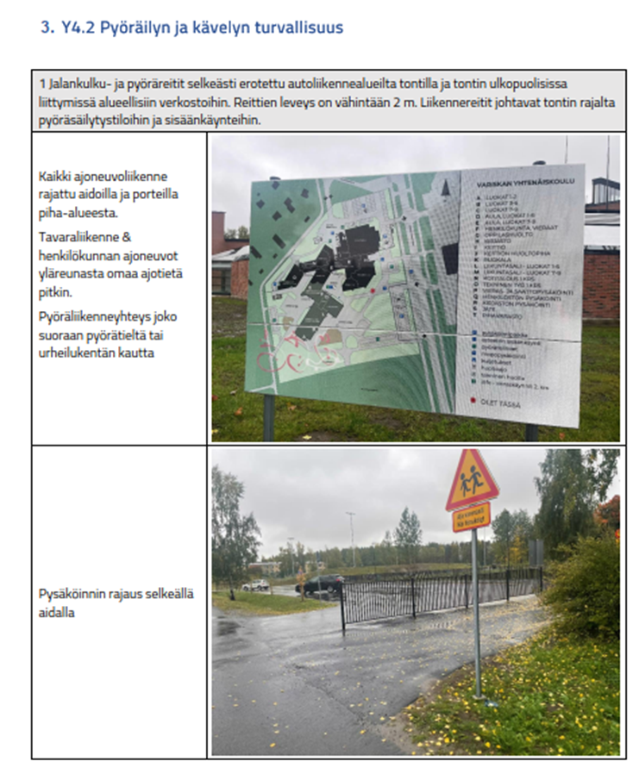
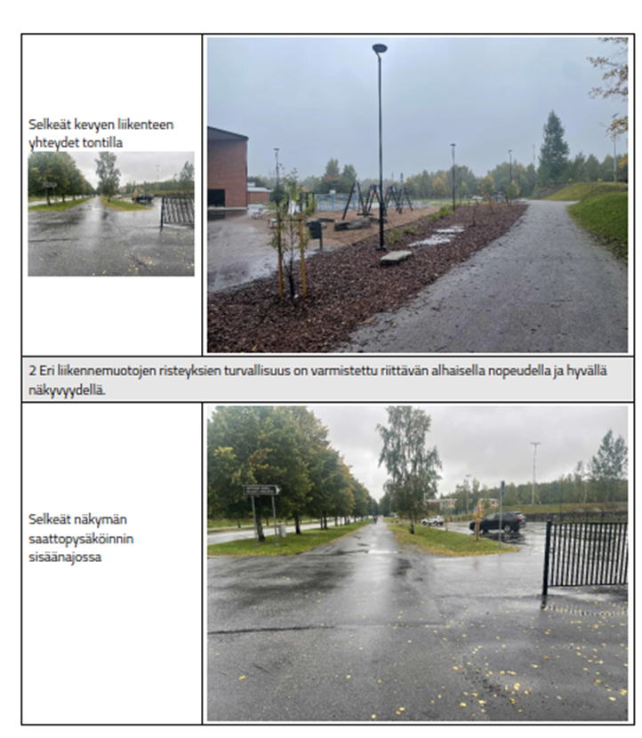

Slide 46
P1.2 Talotekninen toimivuuden varmennus - Parhaiden käytäntöjen mittaukset
Kiinteistön lämmitysjärjestelmät
SFS-EN 14336:2005 Keskuslämmitysjärjestelmät
Toimintakoepöytäkirja, kattilan toimintakoe, kattilan hyötysuhteen mittaus
Jäähdytysjärjestelmät ja lämpöpumput
SFS-EN 378-2:2009 + A1 Kylmäkoneistot ja lämpöpumput. Osa 2: Suunnittelu, rakenne, testaus, merkintä ja dokumentointi
Toimintakoepöytäkirja, toiminnan hyötysuhteen mittaus
Ilmanvaihtojärjestelmät
SFS-EN 12599:2000 Rakennusten ilmanvaihto, Ilmanvaihto- ja ilmastointijärjestelmien käyttöönottomenettelyt ja mittausmenetelmät
Toimintakokeet, Ilmamäärien mittauspöytäkirja ja painetasot koneella
SFP mittaukset (LVI 30-10349), Kanavistojen tiiveyskoe, äänenpainetasojen mittaus
Ilmanvaihtojärjestelmän toiminnalliset mittaukset (EN12599 6.1)
Käyttövesijärjestelmä
Kalusteiden virtausmittaukset, Lämpimän käyttöveden paluun lämpötilan seuranta
Valaistusjärjestelmät
Valaistusvoimakkuusmittaukset pistokokeina, valaistusohjausten tarkistus (liike-, läsnäoloja päivänvalo-ohjaukset), viiveiden ohjelmointipöytäkirja
Rakennusautomaatio
Sähkötietokortit ST 711.04, ST 730.01, ST 730.02
Asennus- ja kytkentätarkastuspöytäkirja, Toiminnantarkastuspöytäkirja

Slide 47
SFS EN12599 ILMANVAIHTO- JA ILMASTOINTIJÄRJESTELMIEN KÄYTTÖÖNOTTOMENETTELYT JA MITTAUSMENETELMÄT
Osittaisessa ilmastointijärjestelmässä (Suomessa tyypillinen) mitataan/varmennetaan seuraavat
Ilmanvaihtokoneittain (vain työ- ja ryhmätyötiloja palvelevat)
moottorin ottama sähkövirta [E.6] (SFP luku)
Ilmankäsittelykoneen moottoreiden ottama sähkövirta kunkin vaiheen viimeisen varokkeen jälkeen
Ulko-, tulo- ja poistoilmavirta [E.1]
Mittaus kanavan poikkipinta-alalta monipistemittauksella pitot-putkella tai siipipyöräanemometrillä
paine-eromittauksena ilmavirran kuristuslaitteen yli
ilman lämpötila [E.3]
Tuloilman lämpötilan oikeellisuuden varmennus ennen tuloilmakanavistoa
suodattimen painehäviö [E.7]
Mitattuna joko erikseen manometrillä tai ilmanvaihtokoneen paine-eromittauksista
Huonetiloista
ilman lämpötila huoneessa [E.3]
Mitataan 10-15% työ- ja ryhmätyötiloista (laajuuden mukaan), vähintään 4 mittapistettä
Valitaan kattavasti eri tilatyypeistä
Yksi mittapiste alle 20m2 huoneissa, muissa useampi mittauspiste
Valitaan kriittinen piste, yleensä työpiste

Slide 48
Auditointi

Slide 49
Projektin auditointi ja luokitus
YL-luokituksen auditoinnin järjestämisestä vastaa Rakennustieto
Auditoinnilla varmistetaan tasapuolinen kohtelu kaikille hankkeille ja hankkeiden tulosten vertailtavuus
Auditoijat ovat koulutettuja ja tentin läpäisseitä sekä luokitusryhmän hyväksymiä
Auditoijan tehtävänä on tarkastaa hankkeen toteutuman vastaavuutta kriteerien vaatimuksiin

Slide 50
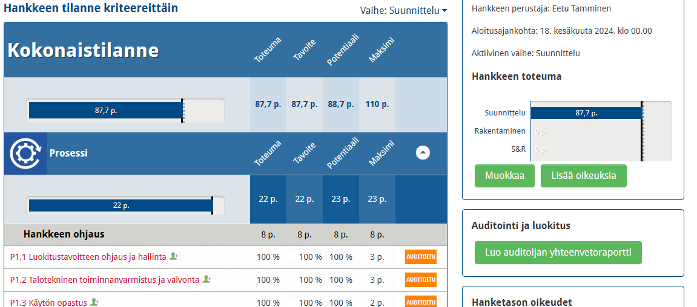
Auditointiprosessi
Kun kaikkien todistusaineistojen status on ”hyväksytty”, tulee oikeaan reunaan hankkeen etusivulle nappi ”tilaa auditointi”.
Kun projektin tietty vaihe on lähetetty auditoitavaksi ei kyseiseen vaiheeseen liittyen voi tehdä enää muutoksia. Kaiken todistusaineiston statukseksi tulee automaattisesti tilaan ”auditoitavana”
Auditoinnissa kriteerien tila vaihdetaan auditoinnin perusteella joko:
hyväksytään ja statukseksi vaihdetaan ”auditoitu”
palautetaan hankkeelle täydennettäväksi statuksella ”ongelma”. Auditoija kommentoi kaikki hylätyt kriteerit ja perusteet hylkäykselle
”ongelma” statuksella merkittyjä kohtia voi täydentää. Kun kriteerit on täydennetty ja hakemus lähetetty uudestaan, auditointi jatkuu.
Kun kaikki kriteerit on auditoitu, tulee siitä viesti projektipäällikölle
Luokitustyöryhmä tarkistaa auditointiraportit ja päättää auditoinnin hyväksymisestä

Slide 51
Auditointi kaaviona

Slide 52
KIITOS
Petri Jaarto
petri.jaarto@rakennustieto.fi

